Slide 1
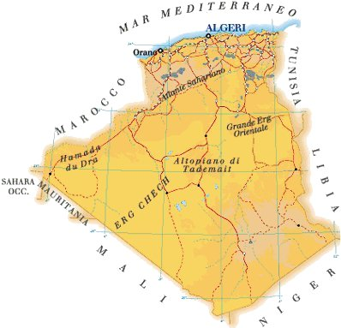
Algeria

Slide 2
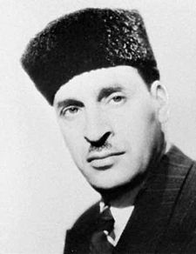
1. Il difficile periodo coloniale
La Francia occupò Algeri nel 1830, per poi estendere gradualmente il suo dominio nonostante l'ostilità della popolazione, e solo nel 1879 la sottomissione degli “indigeni” si poté considerare conclusa
Espropriazione di terre agli algerini già dalla metà dell’800 da parte dei francesi
La Francia impone agli algerini il Code de l’indigénat che stabilisce la possibilità di perseguire i musulmani per 46 tipi di reati senza procedure legali per tutelare gli accusati
L’Algeria diventa una vera e propria colonia di popolamento (quasi 1 milione di francesi)
I primi movimenti nazionalistici algerini, guidati da Ferhat Abbas furono meno violenti dei successovi, puntando, in prima istanza, al dialogo con gli occupanti
Ferhat Abbas

Slide 3
2. la difficile decolonizzazione
Sotto il dominio coloniale francese erano nati nel paese numerosi movimenti nazionalistici e indipendentistici tra il Comitato Rivoluzionario d'Unione e d'Azione (CRUA)
In particolare quest’ultimo nel 1954 decise di passare alle armi e formò il Fronte di Liberazione Nazionale (FLN), avente per obiettivo l'indipendenza. Seguirono anni molto violenti che culmineranno nella “Battaglia di Algeri
Nel 1958, anno di costituzione del Governo Provvisorio della Repubblica Algerina, de Gaulle viene eletto presidente della Francia
il 16 settembre1959 de Gaulle riconosce pubblicamente il diritto all'autodeterminazione degli algerini, provocando gravissimi disordini e proteste da parte dei cittadini francesi in Algeria
Il conflitto tra i movimenti nazionalistici e la popolazione francese insediata nel paese si concluse il 19 marzo 1962 con un trattato firmato a Evian, che prevedeva il cessate-il-fuoco e la legalizzazione del FLN.
L’Algeria diventa uno stato indipendente ma la guerriglia è costata agli algerini 1 milione di morti.

Slide 4
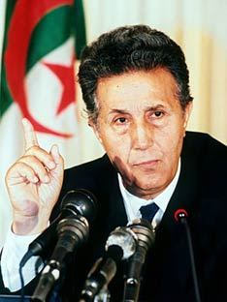
3. Il periodo post coloniale
Dopo l'indipendenza ci furono conflitti interni fra le diverse fazioni che aspiravano al potere, in particolare tra il GPRA (Governo Provvisorio della Repubblica Algerina) firmatario degli accordi di pace di Evian con la Francia più pluralista e l'esercito partigiano ANP (Armata Nazionale Popolare), più militarista guidato da Houari Boumedienne e sostenuto da alcuni personaggi di spicco del FLN tra cui Ben Bella
Nel settembre 1962 si tennero le elezioni per l'Assemblea Costituente, da cui uscì vincitore Ben Bella, designato primo capo di governo dell'Algeria indipendente
Ben Bella tentò, in primo luogo, di ricondurre il FNL a una “ dimensione politica” , soffocando, al contempo, ogni opposizione interna, mantenendo, però, un potere pressochè totale
Ben Bella

Slide 5
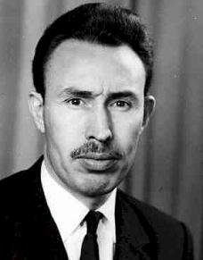
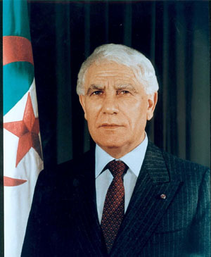
4. Il dopo Ben Bella
Lo strapotere di Ben Bella veniva avversato da molti tra cui Boumedienne (ministro degli esteri) che con un colpo di Stato conquistò il potere nel 1965 . L’Algeria di Boumedienne era : democratica e popolare, araba e islamica: islamismo- arabizzazione e socialismo furono i caratteri distintivi.
Dopo la sua morte nel 1978 segue un periodo di maggiori aperture con il presidente Chadli Bendjedid e la nuova costituzione, nel 1989, introduce riforme in senso democratico: per la prima volta nella storia dell'Algeria indipendente, diviene possibile formare partiti politici (precedentemente il FLN era l'unico partito legale).
Nel contempo aumentano i problemi nel paese: cattivo andamento dell’economia; ricchezza mal distribuita, boom demografico; aumento delle richieste della società civile non soddisfatte. Ciò causa numerosi disordine nel Paese duramente repressi dal FLN
Con questa politica il FLN perde numerosi consensi tra la popolazione tanto che le elezioni del 1991-1992 vedono la netta vittoria del neonato FIS (Fronte Islamico di Salvezza)
Per evitare l’involuzione islamista della società i militari con un colpo di Stato prendono il potere ponendo il FIS fuori legge. Ciò causa una estremizzazione del FIS che degenera poi nel GIA (Gruppo Islamico di Salvezza) che , soprattutto dal 1992 e il 1998 provocò morti indiscriminate e attentati sanguinari (con più di 60.000 cittadini assassinati)
Boumedienne
Bendjedid

Slide 6
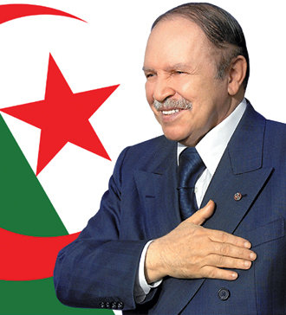
5. L’Algeria di Bouteflika
Le elezioni presidenziali del 15 aprile 1999 vedono la vittoria di Abdelaziz Bouteflika, erede politico di Boumedienne e tuttora presidente, con il 74% dei voti, ma tutti gli altri candidati si erano ritirati prima delle votazioni denunciando il rischio di brogli elettorali
La presidenza di Bouteflika è stata caratterizzata dalla costituzione di un'alleanza presidenziale composta dalle quattro principali forze politiche del paese, finalizzata a creare un clima di accordo tra le diverse fazioni
Tutti i principali partiti del paese si sono dunque impegnati a sostenere il programma presidenziale lasciando poco spazio al normale confronto politico
Bouteflika

Slide 7
Focus: le caratteristiche dell’Algeria
Situazione politica. Assenza di divisone tra l’esercito e il potere politico
Con Ben Bella e in seguito con Boumedienne, il potere militare in Algeria si è consolidato: le forze armate hanno assunto un ruolo preminente nella vita pubblica nazionale rispetto a quello dei leader politici del Front de Libération Nationale (FLN), il partito unico
Il paese è stato guidato da un Consiglio Rivoluzionario composto da militari fino alla promulgazione della Costituzione nel 1978. La costituzione stabilisce che: l'Algeria è una Repubblica presidenziale democratica, sebbene di fatto i militari esercitino ancora una grande influenza
Situazione economica: Paese esportatore di petrolio
I proventi derivati dalla vendita delle risorse sul mercato internazionale sono stati in parte utilizzati per placare le tensioni sociali e le istanze di modernizzazione presenti all'interno del paese.
Le problematiche emerse nel paese soprattutto dagli anni ’60 in poi - ovvero l'urbanizzazione di massa, la crescita demografica e la disoccupazione giovanile - sono state affrontate con investimenti in infrastrutture di base, reti viarie, costruzione di alloggi, etc. Ciò non ha saputo evitare numerose crisi interne e proteste sfociate nel sangue

Slide 8
6. Le rivolte in Algeria
L'impennata dei prezzi di prima necessità, provoca all’inizio del gennaio 2011 una scia di proteste in diverse città algerine
Anche l’aumento della disoccupazione e la corruzione del governo diventano oggetto delle proteste
Nonostante ciò in Algeria non c’è stato un cambio di leadership perché:
Rispetto agli altri paesi della primavera araba le proteste riguardano soprattutto “le libertà politiche” e non una diretta richiesta di cambio di leadership
In Algeria, inoltre, a differenza di Egitto e Tunisia il ruolo dell’islam è spesso relegato, nell’immaginario collettivo, alle possibili derive fondamentaliste, il ruolo dell’islam “moderato” nella società, dopo “l’annullamento “ del FIS è molto marginale
L’Algeria, a differenza di Egitto e Tunisia, è uno stato “petrolifero” e ciò conferisce al governo maggiore possibilità di contrattare con la popolazione attraverso una politica economica maggiormente espansiva

